Slide 1
Proyecto 1 Analítica de textos
Santiago Sinisterra
Lina Ojeda
Ana Sofía Padilla

Slide 2
Tabla de contenido
01
02
03
04
05
06
Introducción
Preprocesamiento
Modelos
Evaluación y decisión
Conclusiones
Agradecimientos

Slide 3

01
Introducción

Slide 4

Introducción
¿Qué se busca?
Objetivo
Beneficiarios

Slide 5

02
Preprocesamiento de Datos

Slide 6
¿Que modificaciones se realizaron a los datos?
Eliminación de signos de puntuación
Eliminación de valores duplicados.
Eliminación de valores nulos.
Eliminación de números.
Eliminación de palabras stopwords.
Lematización
Se aplico la vectorización a bag of words.
Eliminación de palabras que solo tengan tres instancias.
Eliminación de palabras que incluyen números.

Slide 7

03
Modelado

Slide 8
Modelado
Naive Bayes
Regresión Logística
Random Forest
Árbol de desición
Accuracy: 36%
Recall: 37%
F1: 34%
Accuracy: 45%
Recall: 46%
F1: 45%
Accuracy: 100%
Recall: 100%
F1: 100%
Accuracy: 55.15%
Recall: 44.64%
F1: 26%

Slide 9

04
Evaluación y decisión

Slide 10
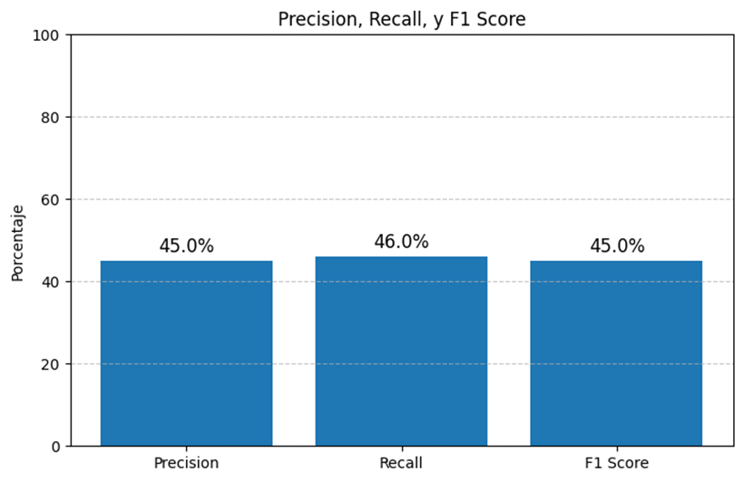
Modelado

Slide 11
Modelado
Calificación promedio
Palabras de importancia
4.04
excelente, buen, hotel, habitación, malo, lugar, decir, mal, comida, poder, si, pésimo, servicio, bien, sucio, hacer, él, ver, restaurante, ir.

Slide 12

05
Conclusiones

Slide 13

06
Agradecimientos

Slide 14
¡Agradecimientos!
Nos gustaría expresar nuestro sincero agradecimiento a las estudiantes de estadística, Sarita Garzón y Diana Rubio, por su valiosa colaboración en este proyecto. Su contribución fue de gran ayuda para nuestro análisis de datos y desarrollo de modelos predictivos y lo seguirá siendo para la siguiente etapa del proyecto. ¡Gracias, por formar parte de nuestro equipo y por su compromiso con la excelencia en este proyecto!

Slide 15
Referencias
Espinosa-Zúñiga, Javier Jesús. (2020). Aplicación de algoritmos Random Forest y XGBoost en una base de solicitudes de tarjetas de crédito. Ingeniería, investigación y tecnología, 21(3), 00002. Epub 02 de diciembre de 2020.https://doi.org/10.22201/fi.25940732e.2020.21.3.022
Economía, R. (2024, 19 enero). Hoteles tuvieron un 2023 de caídas en ocupación e ingresos: ¿qué dicen las cifras? ELESPECTADOR.COM. https://www.elespectador.com/economia/hoteles-tuvieron-un-2023-de-caidas-en-ocupacion-e-ingresos-que-dicen-las-cifras-noticias-colombia/
¿Qué es un árbol de decisión? | IBM. (s. f.). https://www.ibm.com/es-es/topics/decision-trees
¿Qué es la regresión logística? | IBM. (s. f.). https://www.ibm.com/mx-es/topics/logistic-regression
Raschka, Sebastian, and Vahid Mirjalili. Python Machine Learning: Machine Learning and Deep Learning with Python, Scikit-Learn, and TensorFlow 2. 3rd ed. Birmingham: Packt Publishing, Limited, 2019. Print.

